Slide 1
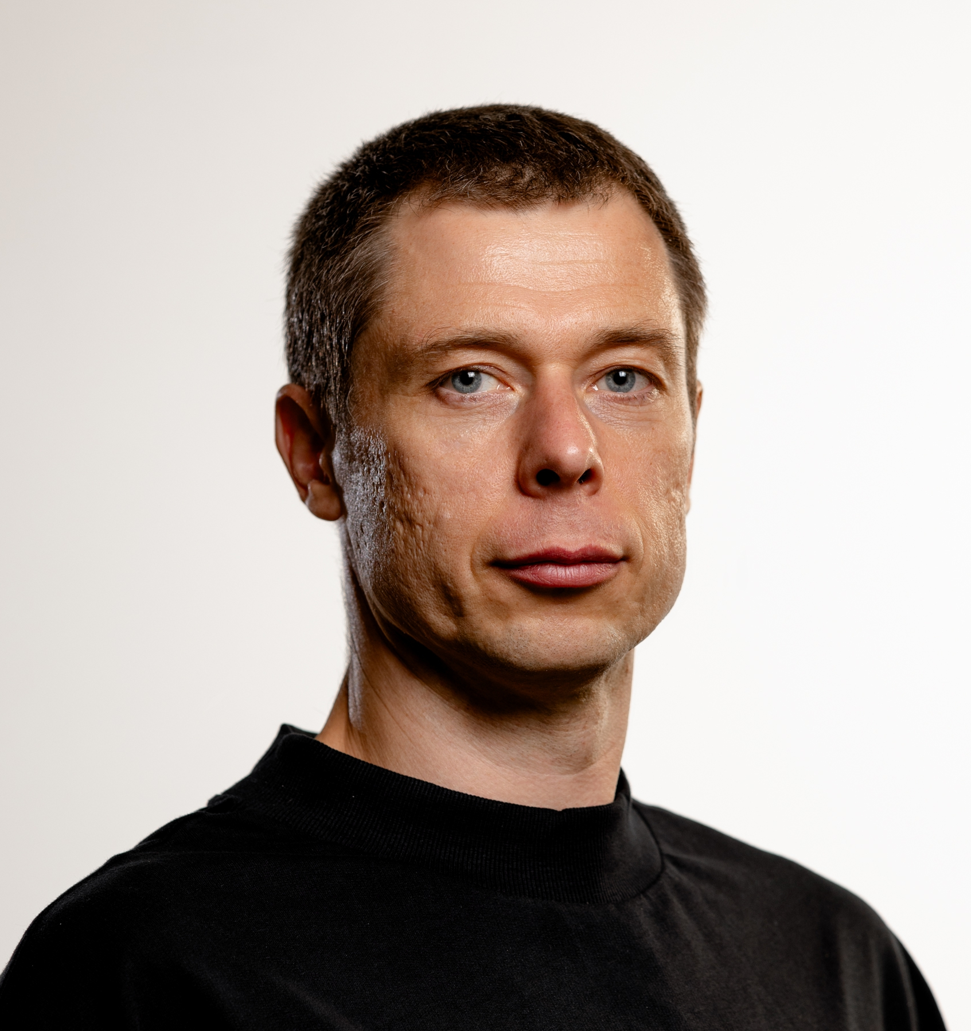
Data Governance & Data Quality
Оформление процедур контроля
Владимир Кирсанов
Руководитель направления разработки инструментов для цифровых каналов коммуникации
31/03/2026

Slide 2

Python функций
# Функция без параметров
def greet():
"""Выводит приветствие"""
print("Привет, мир!")
# Вызов
greet()
# Функция с параметрами
def greet_name(name= "Петр"):
"""Приветствует по имени"""
print(f"Привет, {name}!")
# Вызов
greet_name("Анна")
greet_name()
# Функция с возвращаемым значением
def add_numbers(a, b):
"""Складывает два числа"""
return a + b
# Вызов
result = add_numbers(5, 3)
print(result)
# Неопределенное число аргументов
def sum_all(*numbers):
"""Суммирует все
переданные числа"""
total = 0
for num in numbers:
total += num
return total
# Вызов
print(sum_all(1,2,3))
print(sum_all(1,2,3,4,5))

Slide 3

Обработка ошибок на python
try:
number = int(input("Введите число: "))
result = 10 / number
print(f"Результат: {result:.2f}")
except ValueError:
print("Нужно ввести число!")
except ZeroDivisionError:
print("Деление на ноль!")
try:
x = 1 / 0
except Exception as e:
print(f"Произошла ошибка: {e}")
print(f"Тип ошибки: {type(e).__name__}")
try:
conn = sqlite3.connect("users.db")
cursor = conn.cursor()
cursor.execute("INSERT INTO users(name) VALUES (?)", ("Alice",))
except sqlite3.Error:
conn.rollback()
print("Ошибка при записи в БД")
else:
conn.commit()
print("Данные успешно сохранены")
finally:
conn.close()

Slide 4

Подключение к БД на python
postgreSQL
import psycopg2
def pg_connect(host, db, login, password):
return psycopg2.connect(database=db, user=login, password=password, port=<порт>, host=host)
with pg_connect(<хост>, <имя БД>, <логин>, <пароль>) as con_gp:
con_gp.autocommit = True
with con_gp.cursor() as cursor:
cursor.execute(<запрос>)
df = pd.DataFrame(data=cursor.fetchall(), columns=<список колонок>)
clickhouse
from clickhouse_driver.client import Client
def ch_connect(host, user, password, database, port=<порт>):
return Client(
host=host, user=user, password=password, database=database,
port=port, settings={'use_numpy': True}
)
with ch_connect(<хост>, <логин>, <пароль>, <имя БД>) as con_ch:
res = con_ch.execute(<запрос>)
df = pd.DataFrame(data=res, columns=<список колонок>)

Slide 5
Создание функций pl/pgSQL
-- Синтаксис
CREATE OR REPLACE FUNCTION имя_функции(параметры)
RETURNS тип_возвращаемого_значения AS $$
DECLARE
-- объявление переменных
BEGIN
-- тело функции
RETURN значение;
END;
$$ LANGUAGE plpgsql;
-- Результат в виде числа
CREATE OR REPLACE FUNCTION add_numbers(a INTEGER, b INTEGER)
RETURNS INTEGER AS $$
BEGIN
RETURN a + b;
END;
$$ LANGUAGE plpgsql;
-- Результат в виде таблицы
CREATE OR REPLACE FUNCTION get_customer(cus_id INTEGER)
RETURNS public.customers AS $$
DECLARE
cus_record public.customers%ROWTYPE;
BEGIN
SELECT * INTO cus_record FROM public.customers WHERE id = cus_id;
RETURN cus_record;
END;
$$ LANGUAGE plpgsql;
-- Результат в виде булева значения
CREATE OR REPLACE FUNCTION is_active()
RETURNS BOOLEAN AS $$
BEGIN
RETURN TRUE;
END;
$$ LANGUAGE plpgsql;

Slide 6

Пример процедуры контроля
Задача по расписанию
Логирование
cron, airflow, etc
loki, postgresql, etc
Проверка
Функция проверки
pl/pgSQL, etc
python, etc
Данные
Уведомление
PostgreSQL, etc
messenger, etc

Slide 7

Время делать
без предела

